Slide 1
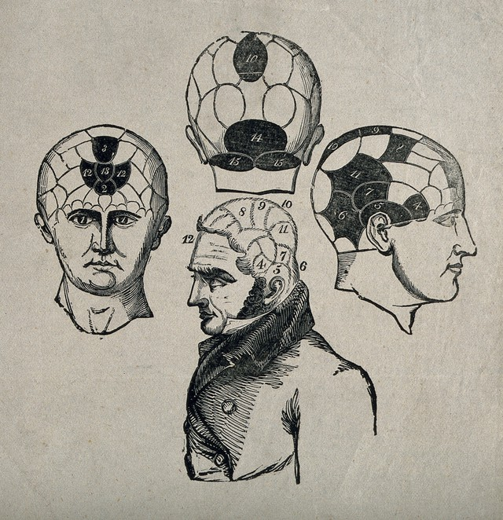
Unità 10 – Dall'asilo all'assistenza nella Comunità; Dal paternalismo al processo decisionale autonomo
University of Bristol, United Kingdom

Slide 2
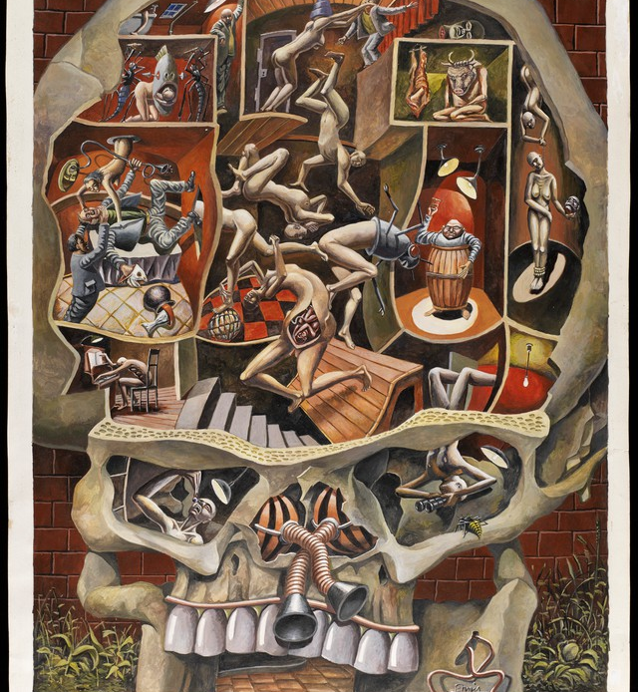
Panoramica della lezione
Esamina lo sviluppo sociale e l’apparato giuridico per consentire il processo decisionale autonomo sull'assistenza sanitaria da parte di coloro che hanno una capacità ridotta Focus in particolare sul trattamento dei malati mentali Cambiamento a lungo termine dall'approccio paternalistico, ai tentativi di consentire ai pazienti di prendere decisioni informate in merito al loro benessere Questo ha lasciato i pazienti trascurati?
A human skull with scenes representing mental activities. Gouache painting by R. Ennis, 1991. Credit: Wellcome Collection. Attribution 4.0 International (CC BY 4.0)

Slide 3
Parte I: Nel Manicomio: Approcci paternalistici al malato mentale
Parte II: Isteria: Un mezzo di controllo?
Parte IV: Autonomia nel settore sanitario: Potere duraturo del Procuratore e non Tentare prove di Rianimazione
Parte III: Deinstitutionalizzazione e cura nella Comunità

Slide 4
Una nota sulla terminologia
In questa lezione appariranno diversi termini che non sono più ritenuti appropriati per l'uso nella pratica medica.
Questi termini sono usati con parsimonia in questa lezione per rimanere fedeli al loro contenuto storico.
In questo modo, non solo sarà evidenziato lo sviluppo di idee e pratiche per quanto riguarda le malattie mentali, ma cambieranno nel modo in cui queste verranno discusse.
Il trattamento moderno dei malati mentali e i termini utilizzati per discuterne si concentrano sulla sensibilità, la comprensione e il rispetto della dignità dei pazienti.
Comprendere questo sviluppo fornisce una prospettiva importante sul perché determinati termini non sono più utilizzati e ritenuti inaccettabili nella pratica moderna.

Slide 5
Nel Manicomio: Approcci paternalistici al trattamento del malato mentale

Slide 6
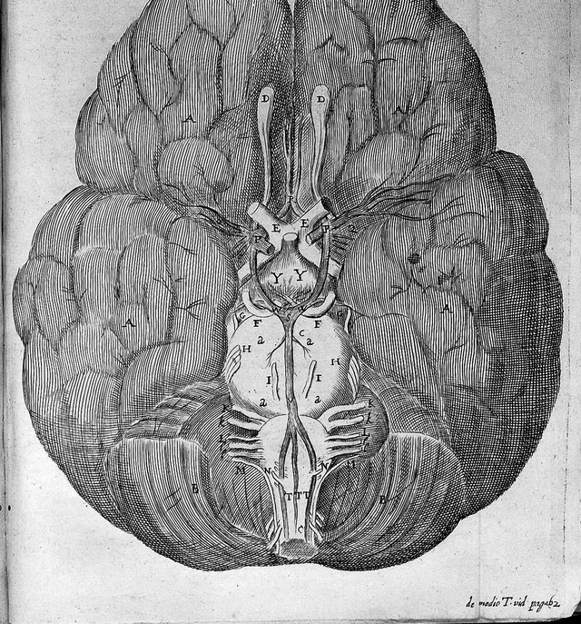
Filosofia illuminista della mente
René Descartes (1596–1650) ipotizzò che la mente e il corpo fossero entità separate: come erano collegati? Thomas Willis (1621–1675) studiò come l'anima agisce sul corpo attraverso la dissezione John Locke (1632–1704) sostenne che la mente era una tabula rasa alla nascita, una tabella vuota su cui le impressioni venivano fatte attraverso l'esperienza di senso e l'apprendimento
T. Willis, Opera Omnia. Credit: Wellcome Collection. Attribution 4.0 International (CC BY 4.0)

Slide 7
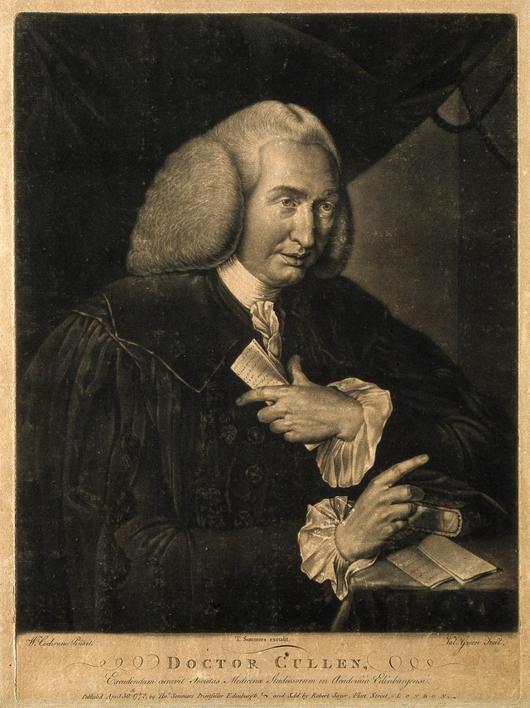
Malattia mentale nel XVIII secolo
William Cullen. Mezzotint by V. Green, 1772, after W. Cochran. Credit: Wellcome Collection. Attribution 4.0 International (CC BY 4.0)
William Cullen (1710-1790) impiegava un quadro Lockean della mente per spiegare la follia Alcuni tipi di follia erano anatomicamente situati nei nervi Ma altri erano dovuti all'associazione insolita o illogica delle "idee" nella mente. La follia era quindi spesso una condizione psicologica che richiedeva il trattamento della psiche Iniziarono a essere raccolte storie di pazienti pazzi per migliorare la diagnosi e il trattamento, seguendo il funzionamento della medicina regolare

Slide 8
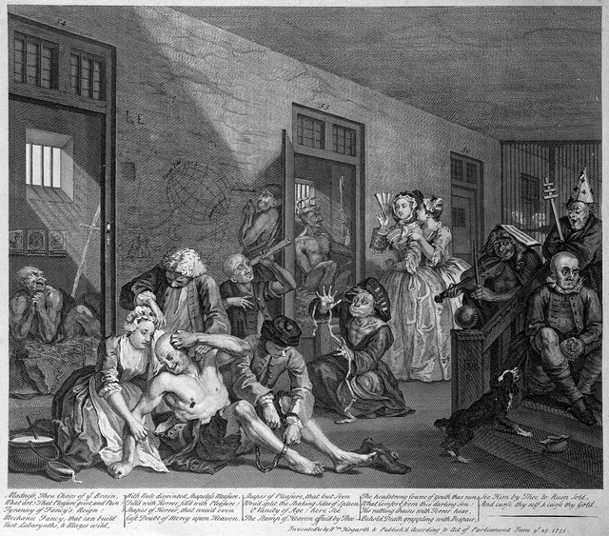
Manicomi
I manicomi privati per "lunatici" e "pazzi" ebbero una lunga storia I trattamenti furono spesso trascurati e crudeli Il set di stampe di William Hogarth, A Rake's Progress, si concluse nel famigerato manicomio 'Bedlam', dove i visitatori potevano pagare per vedere i pazzi
Hogarth's The Rake's Progress; scene at Bedlam. Credit: Wellcome Collection. Attribution 4.0 International (CC BY 4.0)

Slide 9
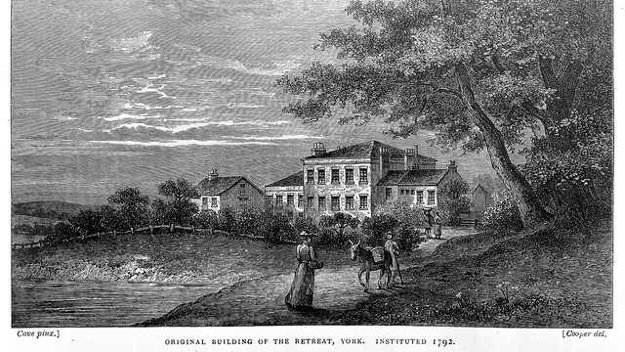
"Trattamento morale"
Dalla fine del XVIII secolo, diversi modi di trattare i pazzi sono stati provati (anche se non completamente nuovi) Il "trattamento morale" si è concentrato sul trattamento umano dei pazienti, evitando la moderazione e incoraggiando abitudini "sane" Pazienti tenuti sempre sotto stretta sorveglianza Lo York Retreat, inaugurato nel 1796 dall'uomo d'affari quacchero William Tuke (1732–1822) fu uno dei primi manicomi appositamente costruiti per questa pratica
The Retreat, York. Credit: Wellcome Collection. Attribution 4.0 International (CC BY 4.0)

Slide 10
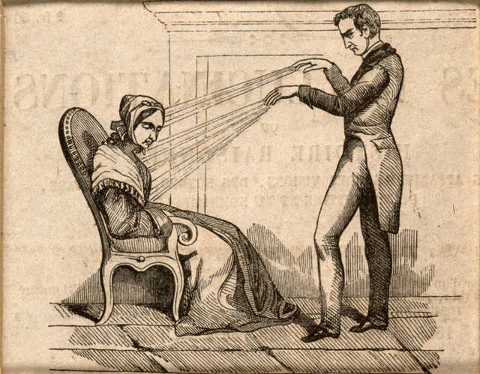
Ottimismo terapeutico
A practitioner of Mesmerism using Animal Magnetism. Credit: Wellcome Collection. Attribution 4.0 International (CC BY 4.0)
Il passaggio dal contenimento degli individui alla sorveglianza è stato rispecchiato da uno spostamento verso il tentativo di trattare e curare correttamente i pazienti Incoraggiata la sperimentazione in diversi modi di curare i malati mentali Il mesmerismo e la frenologia erano due modi popolari, ma alla fine screditati, di comprendere le malattie mentali
A male figure and three phrenological heads. Wood engraving. Credit: Wellcome Collection. Attribution 4.0 International (CC BY 4.0)

Slide 11
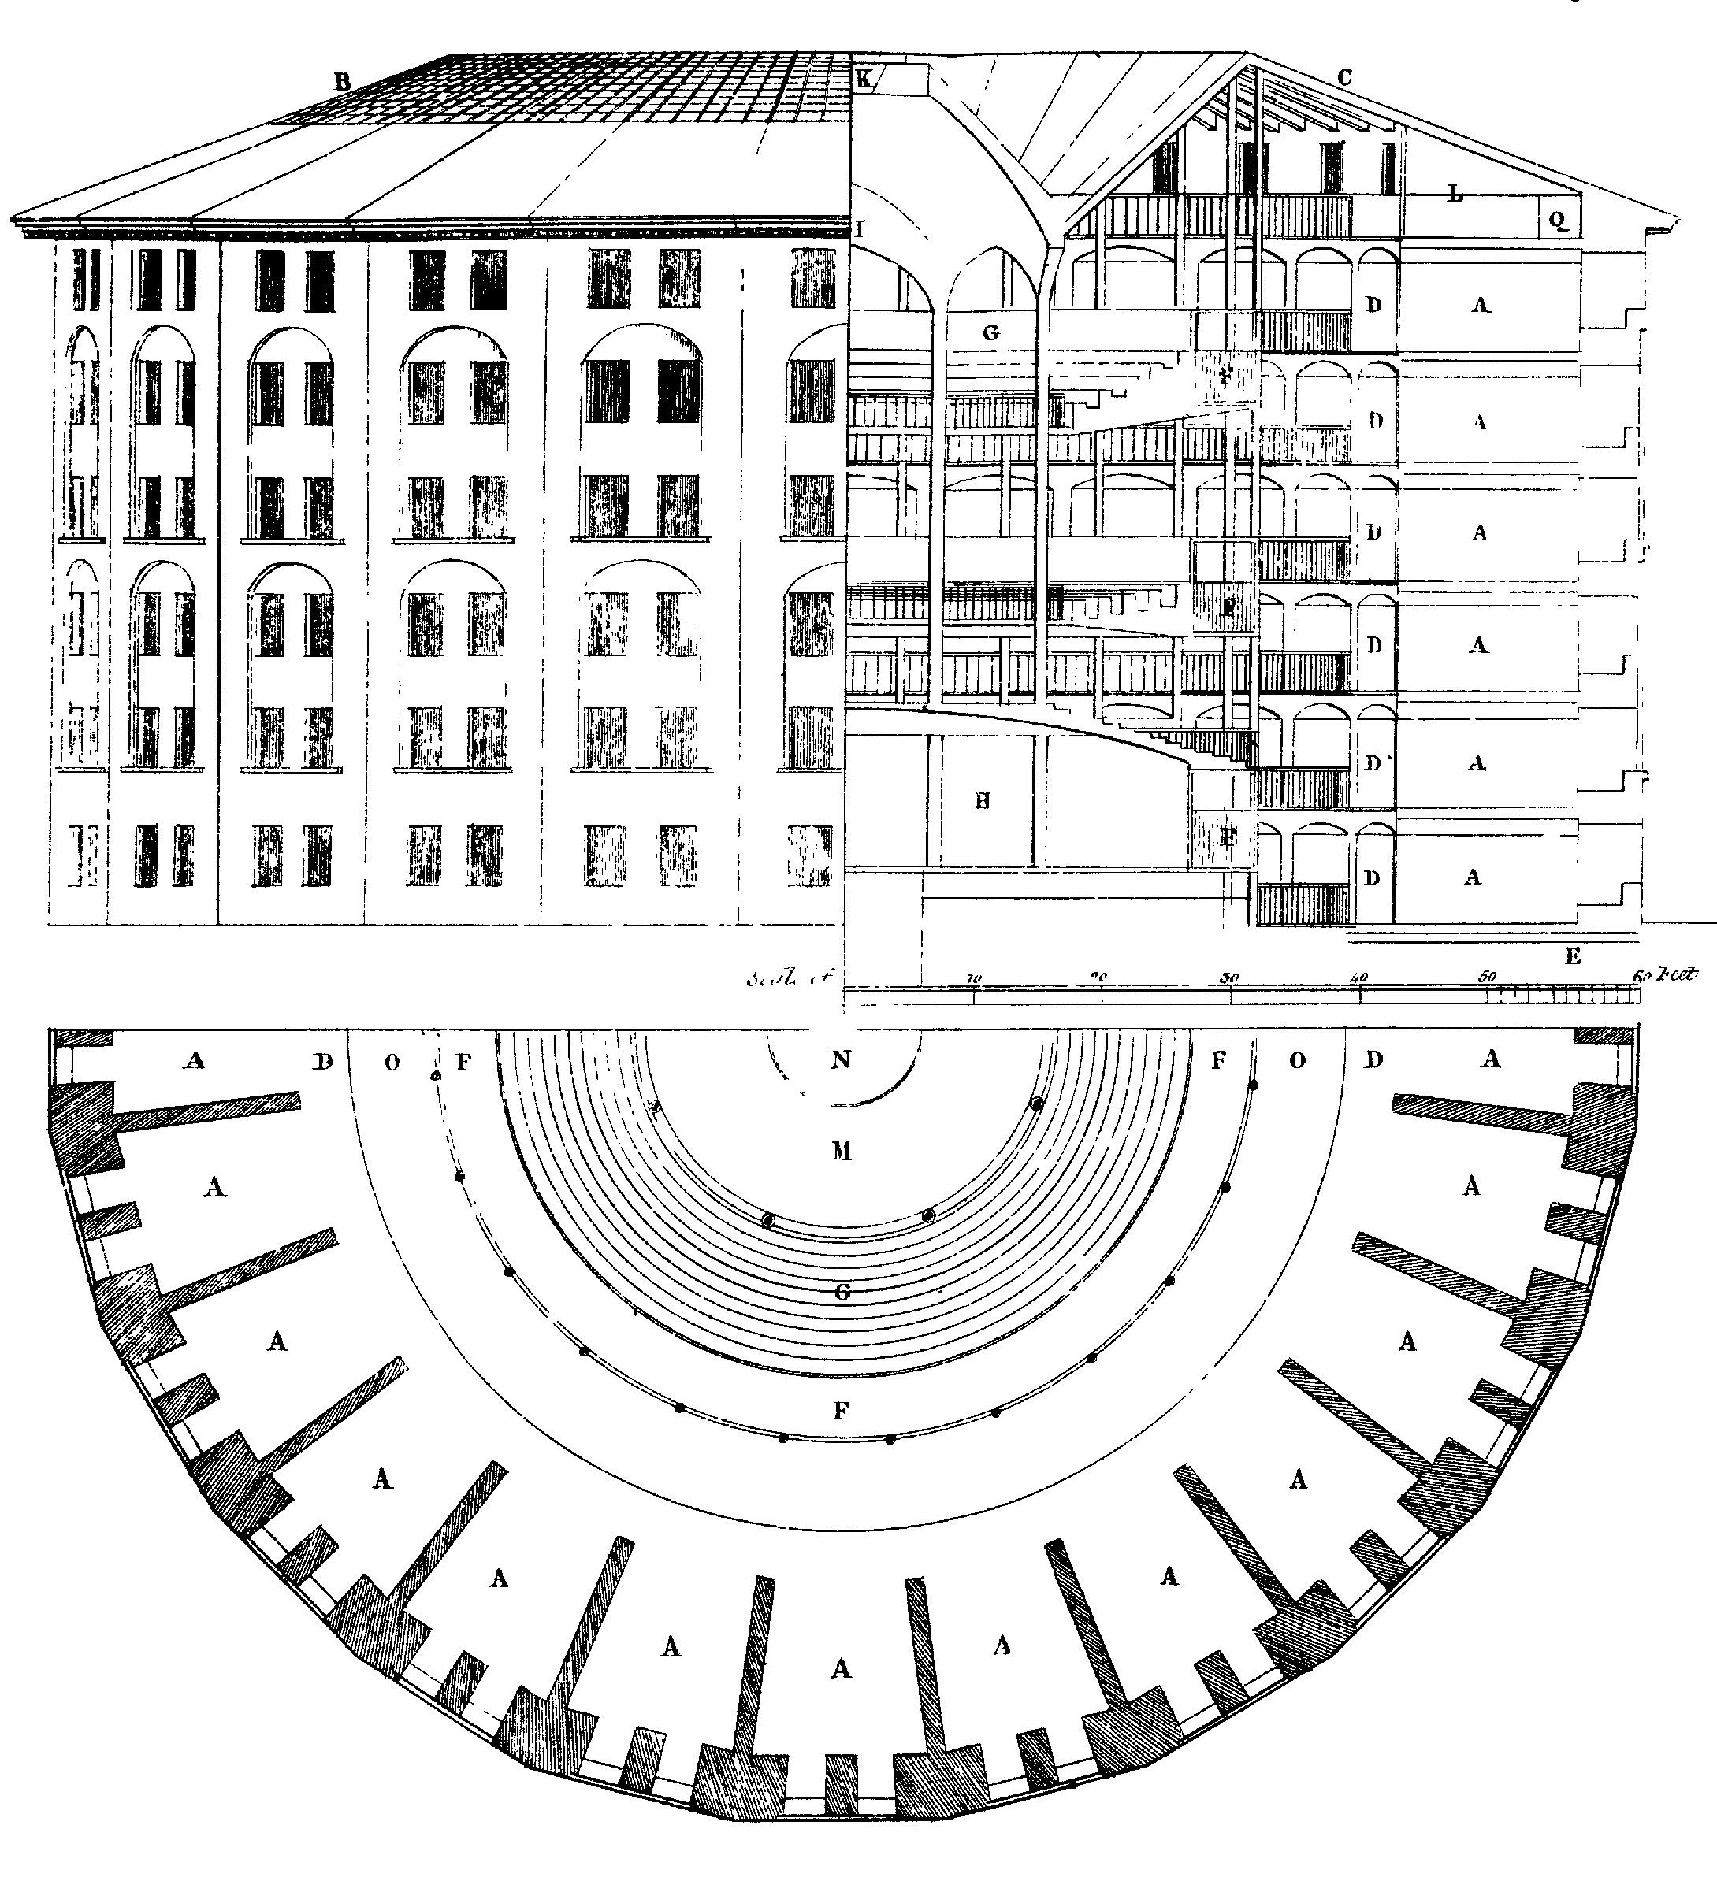
Crescita dei Manicomi
I manicomi sono stati costruiti in tutta la Gran Bretagna nel XIX secolo, creando un'enorme capacità di ospitare i malati mentali lontano dalla società La popolazione totale di richiedenti asilo è aumentata da 5.000 pazienti nel 1826 a oltre 74.000 solo nei manicomi pubblici entro la fine del secolo Michel Foucault: Questa è stata l'estensione del controllo statale sulle persone ritenute devianti Non comune che i pazienti escano una volta all’interno I manicomi seguivano spesso i principi della modalità "panopticon": i pazienti potevano essere osservati in ogni momento

Slide 12
Isteria: un mezzo di controllo?

Slide 13
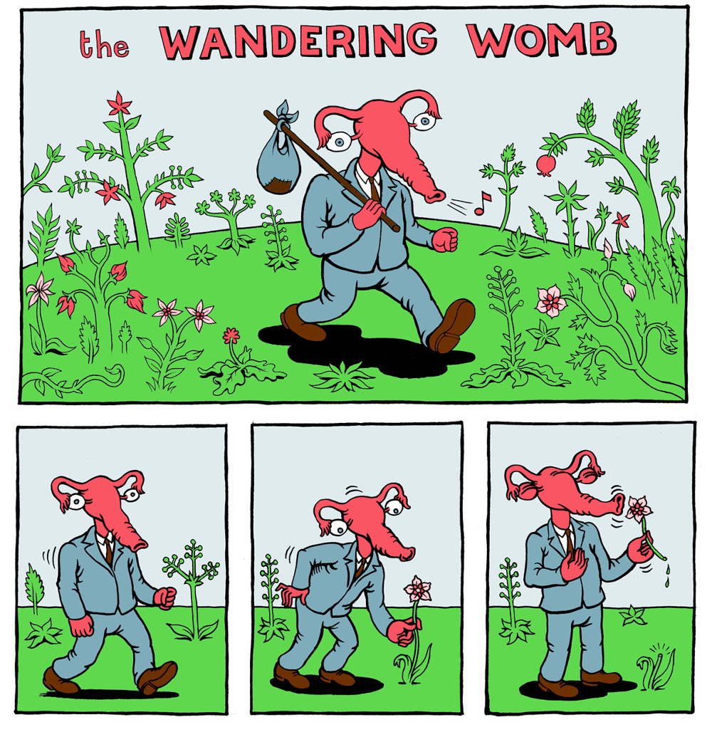
Isteria
Descritta per la prima volta nell'antica Grecia, ha guadagnato particolare importanza nella diagnosi psichiatrica nel XIX secolo Intesa come una malattia che colpiva principalmente le donne. Il termine isteria deriva dalla parola greca per grembo materno, ‘hystera' La comprensione della causa della malattia è gradualmente cambiata:
1) ginecologico
2) demonologico
3) neurologico
4) psicologico
Matteo Farinella …

Slide 14
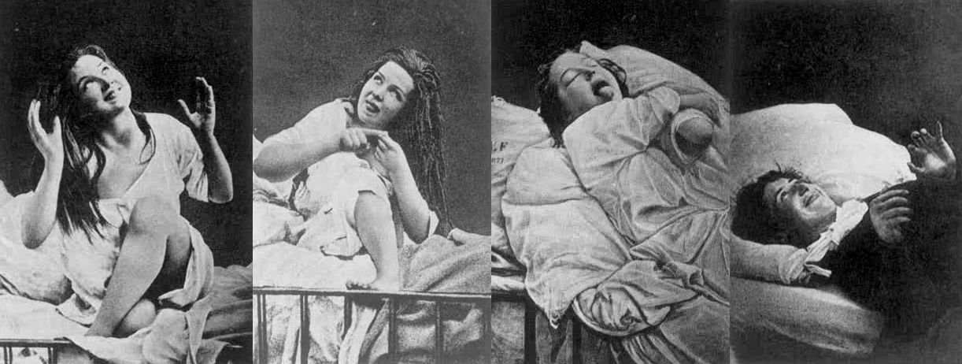
Definire l'isteria nel XIX secolo
Jean-Martin Charcot (1825-1893) lavorò per migliorare la definizione di isteria, come aveva fatto per una serie di disturbi neurologici La malattia non ha lasciato tracce fisiche, quindi ha impiegato la fotografia "oggettiva" nel tentativo di identificare le diverse fasi della malattia: 1) fitte epliettoidi 2) contorsioni e grandi movimenti 3) "atteggiamenti passionali" 4) delirio finale
Si ritiene che queste fasi potrebbero essere portate avanti dall'ipnosi

Slide 15
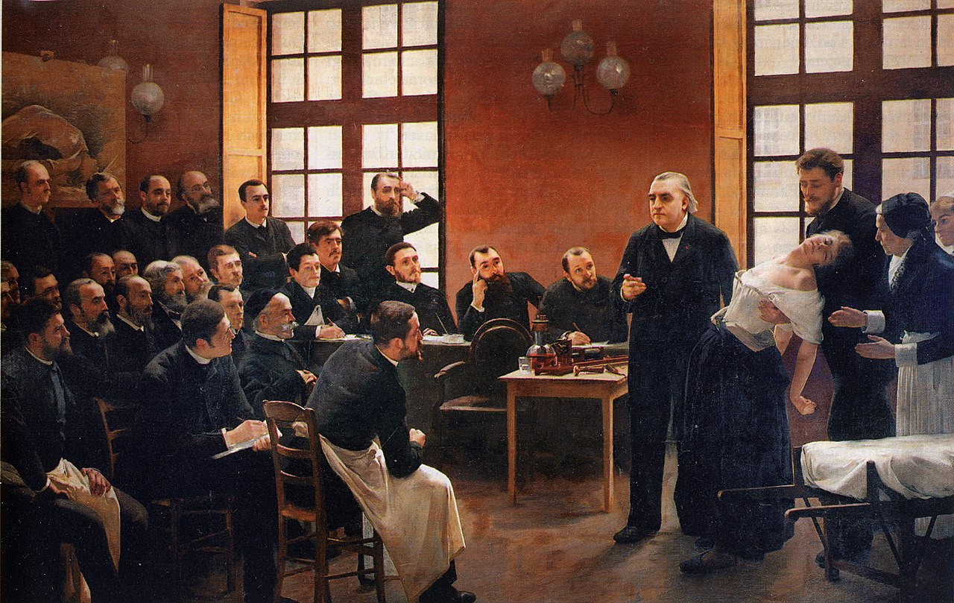
Una lezione clinica a Salpêtrière, André Brouillet 1887

Slide 16
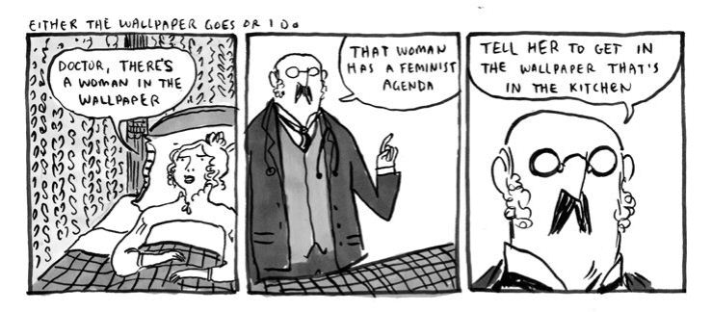
Trattamento dell'isteria
Poca innovazione nel trattamento nel XIX secolo La cura del riposo era stata sviluppata da Silas Weir Mitchell (1829–1914) Riposo a letto isolato e forzato per lunghi periodi, alimentato con una dieta grassa a base di latte, vietato di fare qualsiasi cosa Mitchell credeva che questo aiutasse i pazienti fisicamente e moralmente
Gli storici hanno sostenuto che il punto era rompere la volontà dei pazienti. Il resto della cura fu aborrito da Virigina Woolf (1882-1941) e il soggetto del racconto di Charlotte Perkins Gilman (1860-1935) The Yellow Wallpape

Slide 17
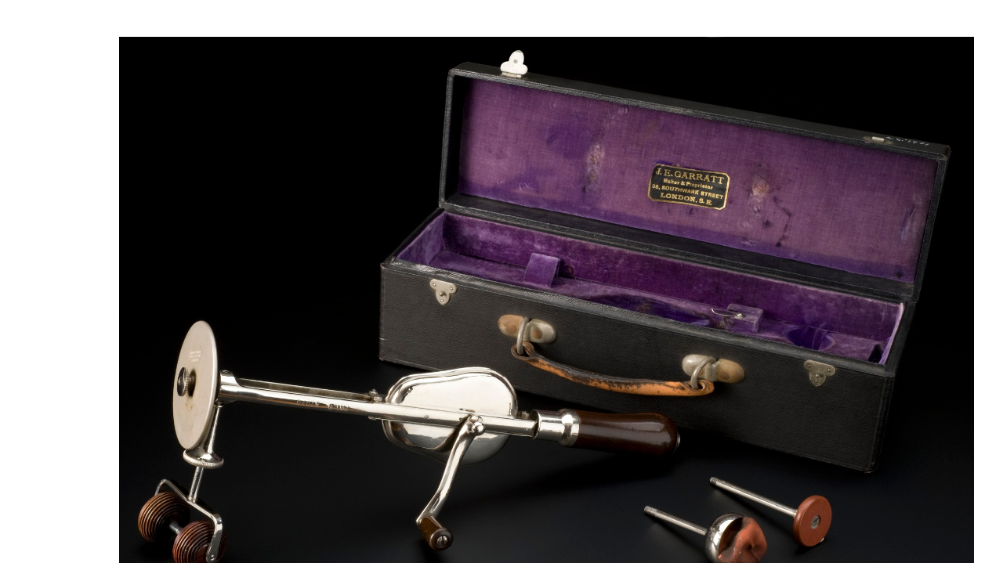
Altri trattamenti
'VeeDee' Mechanical vibrator, London, England, 1900-1915. Credit: Science Museum, London. Attribution 4.0 International (CC BY 4.0)
Alcune nuove terapie sono state tentate:
Isaac Baker Brown (1811–1873) notoriamente eseguì clitoridectomie su pazienti isterici nel 1860
Fu espulso dalla Società Ostetrica per il suo lavoro Sottolinea gli stretti legami tra l'isteria e la presunta devianza sessuale nelle donne
I vibratori non sono stati sviluppati per curare le donne isteriche, ma a volte la tecnologia è stata pubblicizzata come una panacea

Slide 18
Psychoanalysis
Nel ventesimo secolo, la psicoanalisi ha fornito una nuova comprensione e approccio all'isteria
La "cura parlante" è stata sviluppata da Sigmund Freud (1856–1939), dal suo mentore Josef Breurer (1842–1925) e dalla loro paziente 'Anna O' (1859-1936)
Parlare dell'insorgenza dei sintomi, poi rintracciarli a un evento traumatico, si innesca una catarsi che farebbe scomparire i sintomi
Freud sosteneva che i sintomi fossero espressioni somatiche di disagio psicologico, spesso di natura sessuale

Slide 19
Psicoanalisi nel ventesimo secolo
Le teorie di Freud godevano di una fama enorme nella fine nel ventesimo sexolog
Divenne minata dalla loro natura pseudoscientifica (tutte le opposizioni alla teoria possono essere spiegate dalla teoria)
Nuovi problem emersi nella psichiatria, come lo shock
La sessualità femminile divenne compresa in modo diverso
Il paternalismo è stato sfidato
Isteria gradualmente ridotta come diagnosi

Slide 20
Deistituzionalizzazione e cura nella Comunità

Slide 21
Critiche al manicomio
Visto che ha fallito terapeuticamente Tasso di cura molto basso per i pazienti Eredità di nuovi sviluppi terapeutici discutibile Lobotomia Terapia elettrica Domande sulla moralità di rinchiudere le persone a lungo termine

Slide 22
Cambiare atteggiamento
Rifiuto dell'eugenetica Traumatizzazione di massa dei soldati Malattia mentale presa sul serio Nuove ricerche sul problema La rivoluzione farmaceutica ha portato a farmaci efficaci Nuovi trattamenti come la terapia cognitiva comportamentale

Slide 23
Deistituzionalizzazione
Allontanarsi dall'assistenza manicomiale per "assistenza nella comunità" I manicomi attaccati dalla destra politica e dalla sinistra
La sinistra
Contro il controllo esercitato dal manicomio sull'individuo
Ha lavorato per affrontare lo stigma della malattia mentale, anche se potrebbe essere cronica, era gestibile e gli individui con tali problemi sono stati in grado di contribuire alla società
La destra
Principalmente interessati ai costi di alloggio di così tanti pazienti

Slide 24
Cura nella comunità
Gli ospedali diurni divennero luoghi di cura e di sostegno per i malati mentali senza essere permanenti; i manicomi erano talvolta diventati ambienti di controllo
Enfasi sull'auto-cura e l'automedicazione, fidandosi dei pazienti
Aumento della gamma di trattamenti
Le politiche residenziali sono cambiate: le politiche di "porta aperta" hanno letteralmente lasciato le porte aperte all'esterno e all'interno dell'ospedale
Case di transizione
Numero di pazienti ridotti

Slide 25
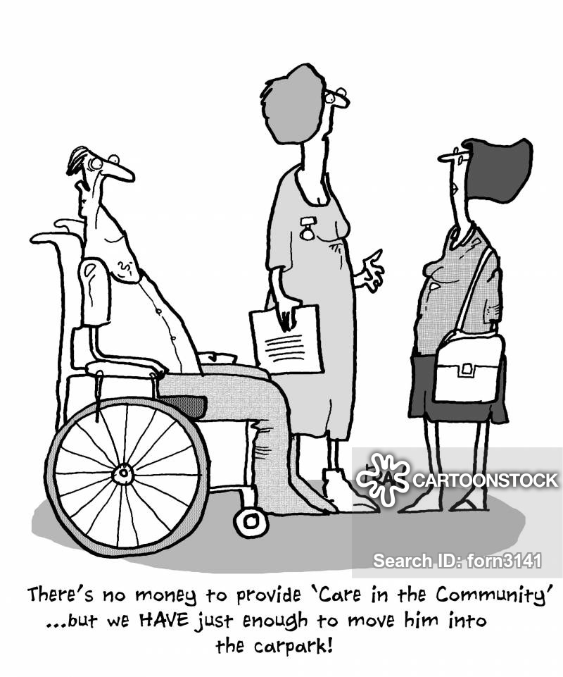
Fallimento della deistituzionalizzazione?
L'assistenza comunitaria ha cominciato ad escludere del tutto l'ospedale dagli anni '70 e '80. Negli anni '90 è stato abolito il vecchio sistema di asilo della contea e il ruolo dei servizi sociali nell'assistenza ai malati mentali è cresciuto Idea non abbinata alla realtà?
Supporto insufficiente disponibile Tagli di bilancio ai consigli locali Eccessiva dipendenza dal settore del volontariato
La permanenza media di coloro che furono ricoverati per cure psichiatriche è ora di sole due settimane

Slide 26
Autonomia nel settore sanitario: potere duraturo del procuratore e non tentare ordini di rianimazione

Slide 27
Cambiare il quadro giuridico dell'assistenza
Legge sulla capacità mentale (2005) è stata sviluppata mentre avvenivano la deistituzionalizzazione ed i problemi iniziali
La relazione della Commissione giuridica (1995) affermava che il quadro giuridico esistente era "uno di incoerenza, inconsistenza e incidente storico" - la riforma era necessaria e urgente!
Nella nuova cura nel modello comunitario, c'era poca chiarezza su chi, cosa o come le decisioni potevano essere prese per conto dei pazienti, il che aveva portato a casi di abuso di potere

Slide 28
LPA e DNAR
Esempi importanti di tentativi moderni di consentire la scelta dei pazienti nel settore sanitario
LPA: dare a un'altra autorità legale adulta di prendere determinate decisioni per qualcuno se perde la capacità di farlo da solo
DNAR: istruisce gli operatori sanitari a non tentare la rianimazione cardiopolmonare (CPR) in caso di arresto cardiopolmonare improvviso
Il principio fondamentale di entrambi è che gli individui dovrebbero essere autorizzati a scegliere per se stessi, sia attraverso dichiarazione anticipata o tramite una persona di fiducia che abbia a cuore i loro interessi

Slide 29
Cinque principi per le direttive di anticipo
1) La capacità dovrebbe sempre essere presunta. La diagnosi, il comportamento o l'aspetto di un paziente non devono far presumere l'assenza di capacità.
2) La capacità di una persona di prendere decisioni deve essere ottimizzata prima di concludere che la capacità è assente. Devono essere prese tutte le misure praticabili, come dare tempo sufficiente per le valutazioni; ripetere le valutazioni se la capacità è fluttuante; e, se rilevante, usare interpreti, linguaggio dei segni o immagini.
3) I pazienti hanno il diritto di prendere decisioni insensate. Non è la decisione ma il processo con cui viene raggiunta che determina se la capacità è assente.
4) Le decisioni (e le azioni) prese per le persone prive di capacità devono essere nel loro migliore interesse.
5) Tali decisioni devono anche essere l'opzione o le opzioni meno restrittive per i loro diritti e libertà fondamentali

Slide 30
Problemi
Le decisioni e i giudizi di capacità sono difficili da fare e richiedono un'interpretazione, che può essere molto difficile in circostanze in cui le condizioni di un paziente peggiora rapidamente o improvvisamente
Potenziale resistenza familiare
Coloro che non hanno direttive di avanzamento potrebbero non avere i loro desideri seguiti, anche quando erano ben noti in anticipo
Un'aspettativa irrealistica di essere in grado di controllare il processo di morte?

Slide 31
Conclusioni
Il lungo termine sociale e giuridico muove verso l'autonomia personale e l'assistenza negli approcci comunitari per coloro che hanno meno capacità (non solo i malati mentali) I più importanti cambiamenti nel modo in cui i malati mentali sono stati trattati, alloggiati e compresi dalla società Le attuali questioni in cura nella comunità e nelle direttive di anticipo mettono in discussione la semplice nozione di progresso nell'allontanarsi dagli approcci paternalistici Necessario garantire l'"incuria comunitaria"

